Slide 1





Presentació del programa
Àrea d’Educació
Àrea de Desenvolupament Econòmic i Turisme

Slide 2
Índex
Què és CuEmE? pàg. 3
Per què fem CuEmE? pàg. 5
En què consisteix? pàg. 9
Qui hi participa? pàg. 15
Quins recursos té? pàg. 21
Com participar-hi? pàg. 31
1
Què
2
Per què
3
En què
4
Qui
5
Quins
6
Com
2

Slide 3
Què és CuEmE?

Slide 4






Què és CuEmE?
Durant tot un curs, l’alumnat crea i gestiona una cooperativa escolar amb el suport de l’escola, l’administració local, les empreses i altres entitats de la seva localitat.
La cultura emprenedora a l’escola promou les competències emprenedores entre l’alumnat de tercer cicle de primària per millorar-ne l’èxit educatiu i posar les bases dels seus projectes vitals i també dels seus projectes professionals futurs.
1
Què
2
Per què
3
En què
4
Qui
5
Quins
6
Com
4

Slide 5
Per què fem CuEmE?

Slide 6
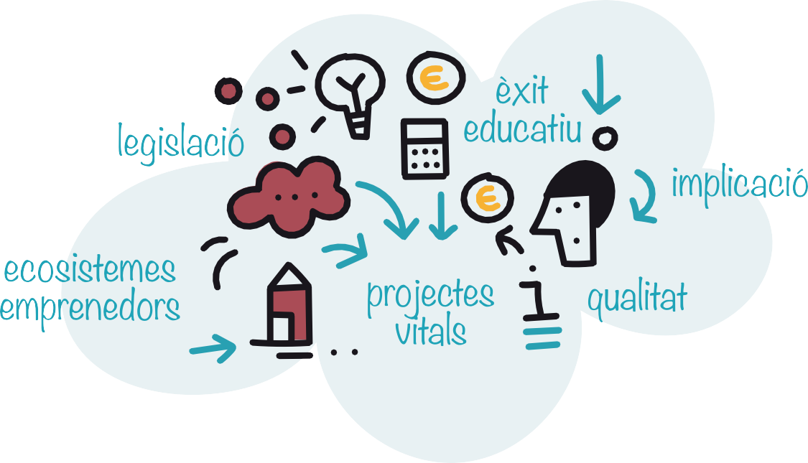
Per què fem CuEmE?
>
Per què promovem l’esperit emprenedor?
Per què ho fem amb un model cooperatiu?
Capacita les persones per impulsar projectes vitals i professionals.
Contribueix a la millora de l’èxit educatiu.
Incrementa el nivell i la qualitat del treball.
Augmenta la implicació entre els sistemes educatiu i productiu.
Promou territoris amb ecosistemes emprenedors.
Es gestiona de manera democràtica
i participativa.
Promou valors com la solidaritat, la
igualtat d’oportunitats i l’equitat.
Reforça la responsabilitat social.
1
Què
2
Per què
3
En què
4
Qui
5
Quins
6
Com
6

Slide 7
Què treballem des de CuEmE?
Entorn
Economia social i cooperativisme
Competències clau
El territori i l’entorn per garantir un aprenentatge vivencial i arrelat al territori.
Emprenedoria
Compromís social: Vectors clau
El cooperativisme i una economia al servei de les persones.
El reforçament de totes les competències clau del currículum.
Els valors, les habilitats i les capacitats vinculats a l’emprenedoria.
El compromís comunitari a través de la relació amb l’entorn i el desenvolupa-ment de propostes en el marc dels ODS.
1
Què
2
Per què
3
En què
4
Qui
5
Quins
6
Com
7

Slide 8







Amb quins objectius?
Treballar els valors, les habilitats i les capacitats vinculats a l’emprenedoria
El desenvolupament competencial de l’alumnat
La curiositat
La iniciativa
La comunicació
La responsabilitat
La creativitat
La planificación
El treball en equip
L’autoconfiança o la solució de problemes i la presa de decisions…
A través de CuEmE es treballen, de manera transversal, les competències clau del currículum en les diferents àrees de primària:
Competència en comunicació lingüística.
Competència plurilingüe.
Competència matemàtica i competència en ciència, tecnologia i enginyeria.
Competència digital.
Competència personal, social i d’aprendre a aprendre.
Competència ciutadana.
Competència emprenedora.
Competència en consciència i expressió culturals.
https://documents.espai.educacio.gencat.cat/documents_publics/Centres/20220119AAnnex1CompetenciesClauPerfilCompetencial.pdf
1
Què
2
Per què
3
En què
4
Qui
5
Quins
6
Com
8

Slide 9

Les situacions que viurem amb la cooperativa posen en valor els sis vectors de caràcter transversal establerts en el currículum:
  2. La universalitat del currículum:
  fa possible l’accessibilitat de totes les persones a l’educació amb igualtat d’oportunitats.
  1. La qualitat de l’educació lingüística:
  dona les eines i els recursos necessaris per comprendre la realitat, expressar-se, raonar i relacionar-se.
  3. La incorporació de la coeducació: afavoreix el desenvolupament de les persones al marge d’estereotips i rols en funció del sexe, l’orientació sexual, la identitat o l’expressió de gènere.
1
Què
  5. Promoció d’una ciutadania democràtica, crítica i compromesa amb consciència global: Objectius de Desenvolupament Sostenible (ODS).
2
Per què
3
En què
4
Qui
  4. Benestar emocional:
  inclou l’experiència subjectiva de sentir-se bé i també l’experiència personal de satisfacció amb un mateix.
5
Quins
6
Com
9

Slide 10
Elements transversals del programa CuEme
Economia social i solidària (ESS)
Desenvolupament sostenible i ODS
Coeducació
L'economia social (ESS): conjunt d’iniciatives socioeconòmiques, formals o informals, individuals o col·lectives, que prioritzen la satisfacció de les necessitats de les persones per sobre del lucre.
Iniciatives que actuen orienta-des per valors com l’equitat, la solidaritat, la sostenibilitat, la participació, la inclusió i el com-promís amb la comunitat per tal de ser promotores de canvi social.
El desenvolupament sostenible capaç de satisfer les necessitats actuals de les persones tenint en compte el medi ambient, és a dir, sense compro-metre els recursos naturals i les possibilitats de desenvolupament de les generacions futures.
La coeducació: Acció educadora que potencia la igualtat real d’oportunitats i valora in-distintament l’experiència, les aptituds i l’aportació social i cultural de dones i homes, en igualtat de drets, sense este-reotips sexistes, homofòbics, bifòbics, transfòbics o andro-cèntrics ni actituds discrimi-natòries per raó de sexe, o-rientació sexual, identitat de gènere o expressió de gènere.
1
Què
2
Per què
3
En què
4
Qui
5
Quins
6
Com
10

Slide 11
En què consisteix?

Slide 12


Els dos pilars
L’estratègia local
Treball per projectes: aprenentatge amb sentit, a través de l’acció i la connexió amb la realitat.
Plantejament de l’ens local per vincular el programa amb el territori.
El projecte educatiu
a l’escola
Implica altres àrees de l’ajuntament, entitats, empreses i la població en general.
Aprenentatge com- petencial: treball de totes les competències clau a partir de la competència emprenedora.
1
Què
2
Per què
3
En què
S’elabora conjuntament entre Educació i Desenvolupament Econòmic.
4
Qui
Autoconeixement i millora de les capacitats personals i la cohesió grupal.
5
Quins
6
Com
12

Slide 13

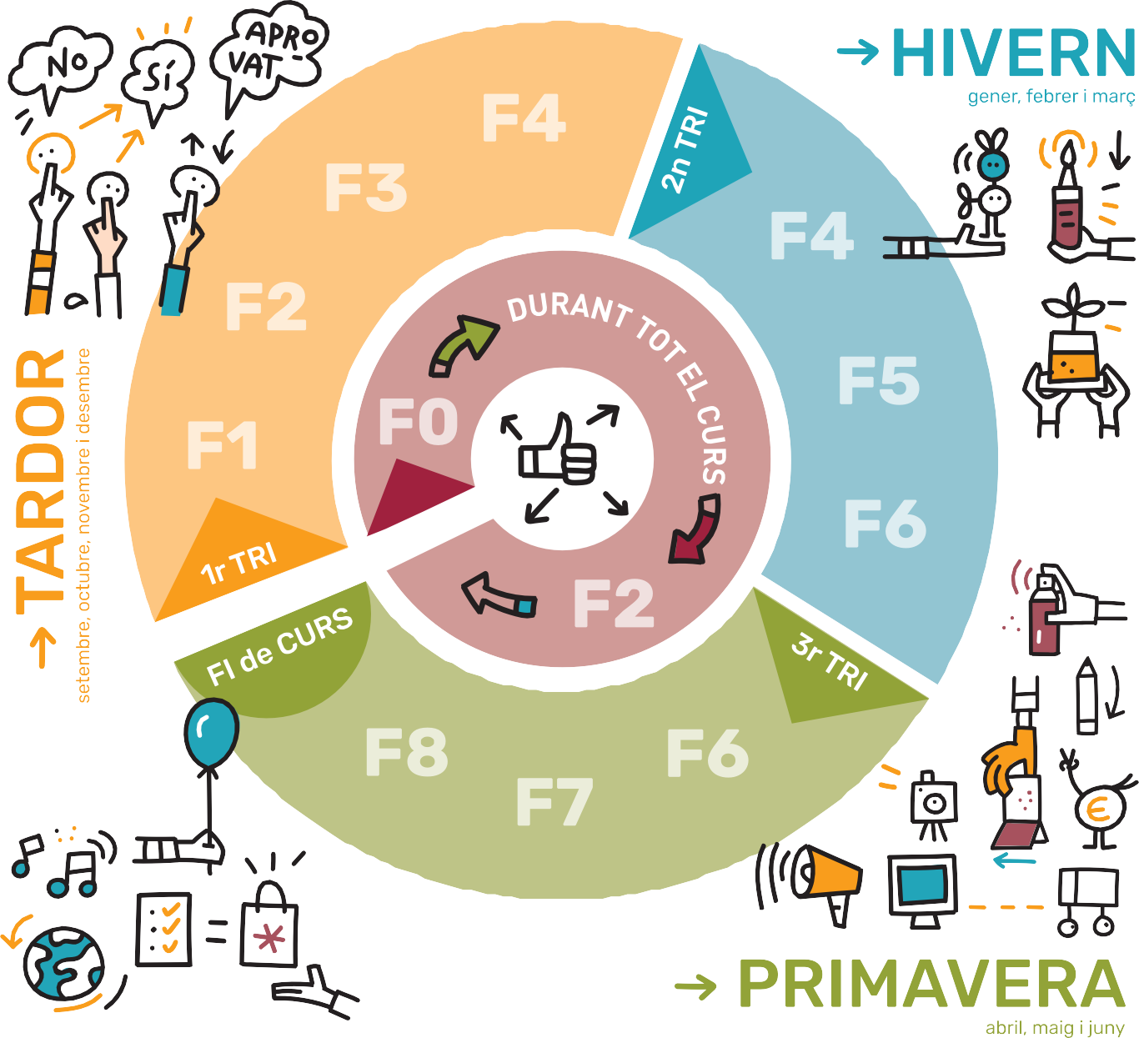
El projecte educatiu
DISSENYEM LA IMATGE I
COMUNIQUEM
Explorem què és la imatge de la cooperativa.
Creem un lema i un logo.
Creem els elements de comunicació.
GENEREM IDEES DE PRODUCTES
Explorem com generar idees de producte.
Coneixem el nostre entorn: patrimoni local i barri, poble o ciutat.
Generem idees de producte.
CREEM LA COOPERATIVA
Explorem què és una cooperativa.
Prenem les primeres decisions.
Constituïm la cooperativa.
Ens comencem a organitzar: escollim els càrrecs.
Escollim l’entitat social.
ESCOLLIM ELS PRODUCTES
Explorem com poder escollir el que vendrem.
Dissenyem els prototips.
Posem un preu als productes.
Fem estudi de mercat.
Escollim els productes.
PREPAREM-NOS PER EMPRENDRE
Explorem les habilitats de les persones emprenedores.
Coneixem les nostres habilitats.
Posem em pràctica i millorem les nostres habilitats.
Observem com avancem.
1
Què
CERQUEM FINANÇAMENT
Explorem què és el finançament i com obtenir-ne.
Calculem si necessitem finançament.
Decidim com ens financem.
Presentem el projecte per obtenir finançament.
Sol·licitem el préstec.
2
Per què
3
En què
RECOLLIM ELS FRUITS DE LA COOPERATIVA
Explorem com fer el tancament de la cooperativa.
Fem els comptes de la cooperativa i saldem els nostres deutes.
Donem part dels beneficis a una entitat social.
Celebrem els resultats amb una activitat lúdica.
Fem la memòria.
4
Qui
FEM LA VENDA
Explorem com fer la venda dels nostres productes.
Sol·licitem el permís municipal de venda.
Organitzem l’espai, la venda i les activitats.
Participem en els mercats locals.
PRODUïM
Explorem el procés de producció.
Fabriquem.
Etiquetem i envasem.
5
Quins
6
Com
13

Slide 14
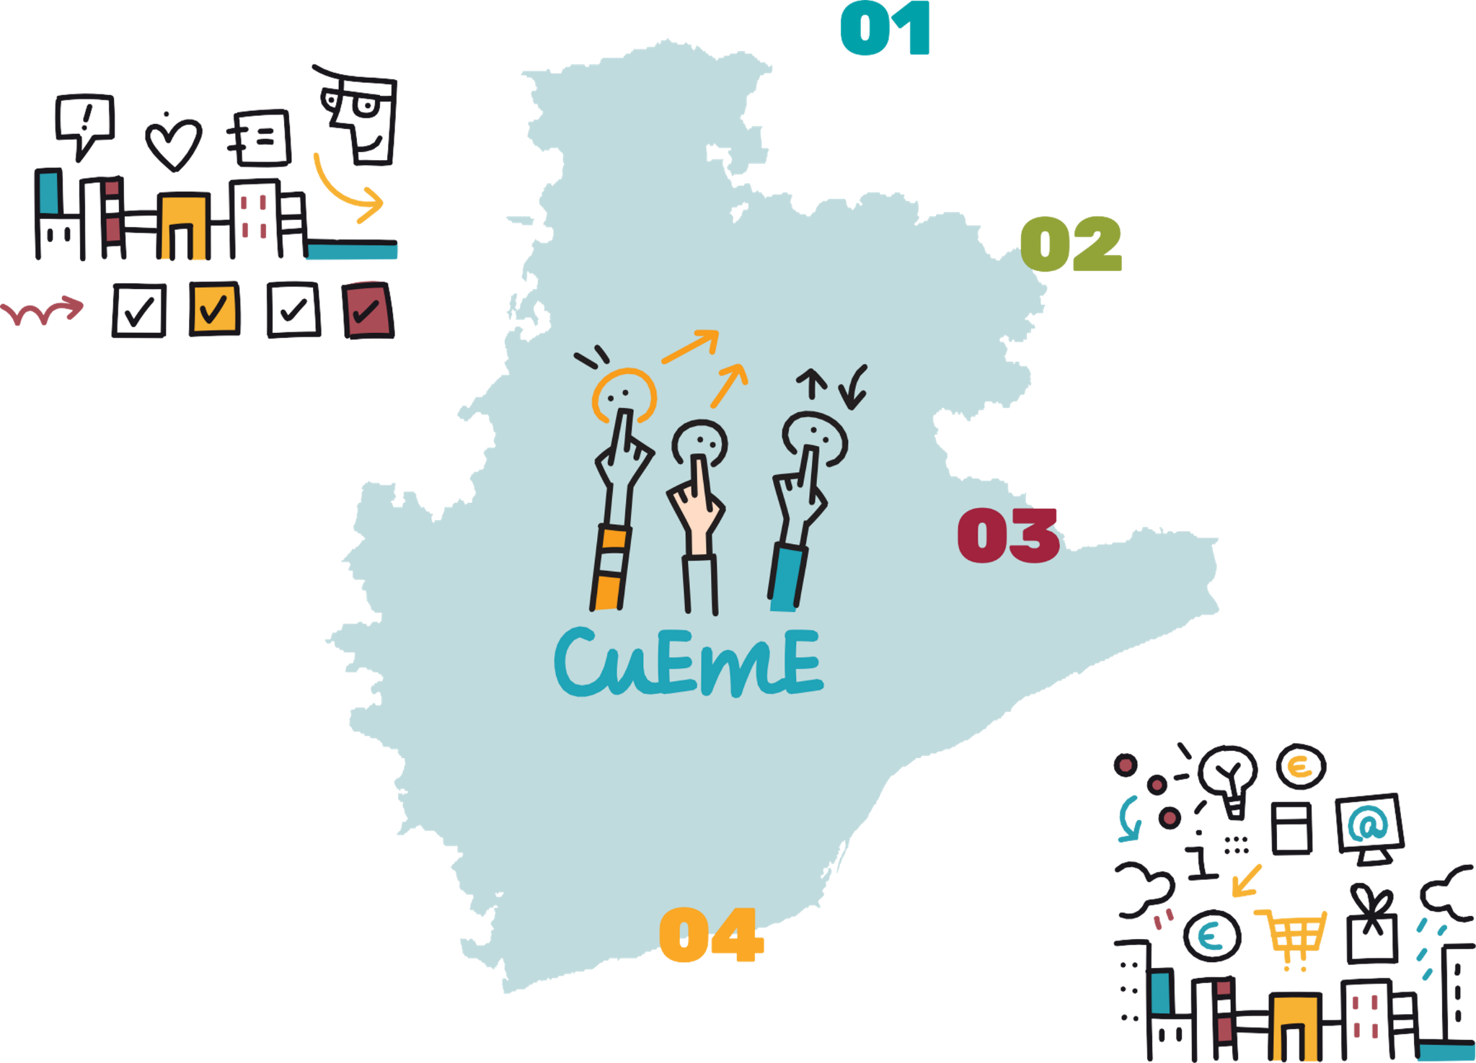

L’estratègia local
Integrar el programa en l’ens local
Implicació i coordinació (tècnica i política) de les àrees d’educació i promoció econòmicac
Oferir suport directe a les cooperatives
Tallers a l’aula
Mercats de cooperatives
Relació entre cooperatives (municipal i intermunicipal)
Tràmits d’alta de les cooperatives
Promoure el creixement del programa
Creixement: recerca de noves escoles
Facilitar la participació dels agents del territori
Entitats socials, empreses i cooperatives, entitats financeres, ciutadania i d’altres (visites, col.laboracions...)
1
Què
Fer el seguiment
de les escoles participants
Coordinació
ens local- escola
Continuïtat
de les escoles
i gestió de baixes
Presentació
al consell escolar (CE), consell escolar municipal (CEM) i a les famílies
2
Per què
3
En què
4
Qui
5
Quins
Facilitar les accions de comunicació
de la cooperativa
Accés als mitjans de comunicació local
6
Com

Slide 15
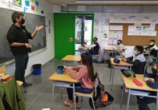
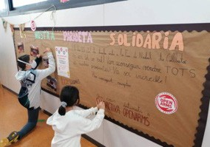
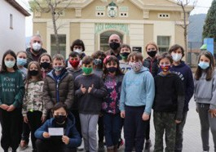
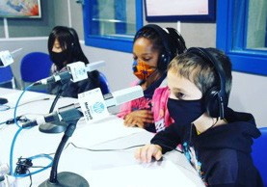
La connexió amb l’entorn: dins i fora de l’aula
Tallers
Treball amb entitats socials
1
Què
Visita a l’ens local
Treball mitjans de comunicació
2
Per què
3
En què
4
Qui
5
Quins
6
Com

Slide 16
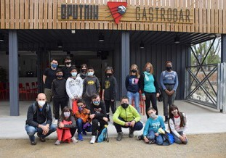

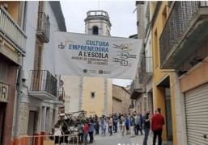
La connexió amb l’entorn: dins i fora de l’aula
Visites a empreses
Trobades de cooperatives
1
Què
El mercat
2
Per què
3
En què
4
Qui
5
Quins
6
Com

Slide 17
Qui hi participa?

Slide 18
Els agents
Coordina el programa a tota la província.
Estableix col·laboracions amb entitats supramunicipals.
Diputació de Barcelona
Ens locals
Centres
educatius
Elaboren i implementen l’estratègia local mitjançant el treball conjunt entre promoció econòmica i educació.
Implementen el projecte CuEmE, integrant-lo en el projecte educatiu del centre.
Altres agents
1
Què
2
Per què
3
En què
4
Qui
Empreses locals, escoles de secundaria o de grau, entitats sense ànim de lucre: fan tallers, reben visites als seu espais, són padrins, etc.
Famílies: fan tallers, donen idees per a prototips, van al mercat, acompanyen els aprenentatges, etc.
Generalitat de Catalunya: acredita la formació.
Federació de Cooperatives de Treball: facilita visites de l’alumnat a cooperatives reals.
FIARE: fa tallers i facilita préstecs.
5
Quins
6
Com
18

Slide 19





Com es coordinen?
Diputació de Barcelona
Ens locals
Escoles
Els ens locals tenen la Diputació com a referent a través de l’Assistència tècnica
Cada escola té com a referent el tècnic/a del seu ens local
1
Què
2
Per què
3
En què
4
Qui
Assistència tècnica
5
Quins
6
Com
19

Slide 20
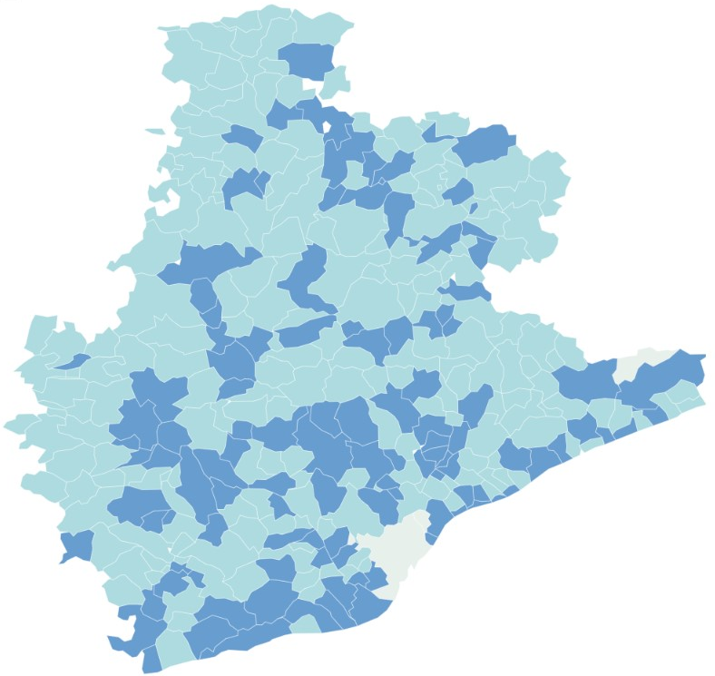
Qui hi participa?
El curs 2024-25 han participat a CuEmE:
municipis participants àrees d’influència
110 municipis
295 escoles
475 cooperatives
11.034 alumnes
Percentatges de cobertura de municipis, centre i alumnat
1
Què
2
Per què
3
En què
4
Qui
5
Quins
6
Com
20

Slide 21
Com ha evolucionat?
Els municipis
Evolució dels municipis participants.
1
Què
2
Per què
Les escoles, les cooperatives i l’alumnat
3
En què
4
Qui
En les 14 edicions del Programa, hi han participat més de 3.800 cooperatives i més de 89.000 alumnes.
5
Quins
6
Com

Slide 22

Com el valoren?
El grau de satisfacció
Satisfacció mitjana dels col·lectius participants (curs 2024-25)
0
1
2
3
4
5
6
7
8
9
10
Famílies
Alumnat
1
Què
Cooperatives
2
Per què
3
En què
Tutors
4
Qui
Equip directiu
5
Quins
6
Com
Ens local

Slide 23
Quins recursos té?

Slide 24

El suport als ens locals: els segments
Segment 1
Segment 2
Segment 3
Ens amb suport intens
Ens amb suport mitjà
Ens autònom
Nous
Amb experiència d’un o
dos cursos escolars
Amb dos o més cursos
d’experiència
Amb personal tècnic nou
Sense circumstàncies
especials
Sense circumstàncies
especials
1
Què
Ens supramunicipals
2
Per què
Circumstàncies especials: ens locals amb moltes escoles, escoles d’elevada complexitat, etc.
3
En què
4
Qui
5
Quins
6
Com

Slide 25


Els recursos: a qui s’adrecen?
ENS LOCALS
COMUNS
ESCOLES
As. tècnica:
Capacitació:
Capacitació:
Reunions individuals
Reunions grupals
Suport remot permanent
Comunitat de pràctica
Jornada CuEmE
Kit CuEmE
Formació de nous participants
Vídeos de suport als tallers
9. Sessions
d’equips directius
Difusió:
1
Què
10. Distintius CuEmE
2
Per què
Difusió:
3
En què
Web
Butlletí CuEmE
Càpsules audiovisuals
Models amb imatge gràfica
4
Qui
5
Quins
6
Com

Slide 26


Assistència tècnica als ens locals
1
Reunions individuals
2
Reunions grupals
2 reunions de seguiment i assessorament
2 reunions d’intercanvi d’experiències i assessorament
QUÈ ÉS
QUÈ ÉS
PER A QUI
Ens locals de segment 1
PER A QUI
Ens locals de segment 2 i 3
1er i 2n trimestre
o quan l’ens ho sol·liciti
2n o 3er trimestre
QUAN
QUAN
3
Assistència remota
4
Comunitat de pràctica
1
Què
Sessió de treball i intercanvi d’experiències
Sessió de treball i intercanvi d’experiències
QUÈ ÉS
QUÈ ÉS
2
Per què
3
En què
PER A QUI
Ens locals dels segments 1 i 2
PER A QUI
Ens locals dels segments 1 i 2
4
Qui
Segon semestre
Segon semestre
5
Quins
QUAN
QUAN
6
Com
Segon semestre
ON

Slide 27
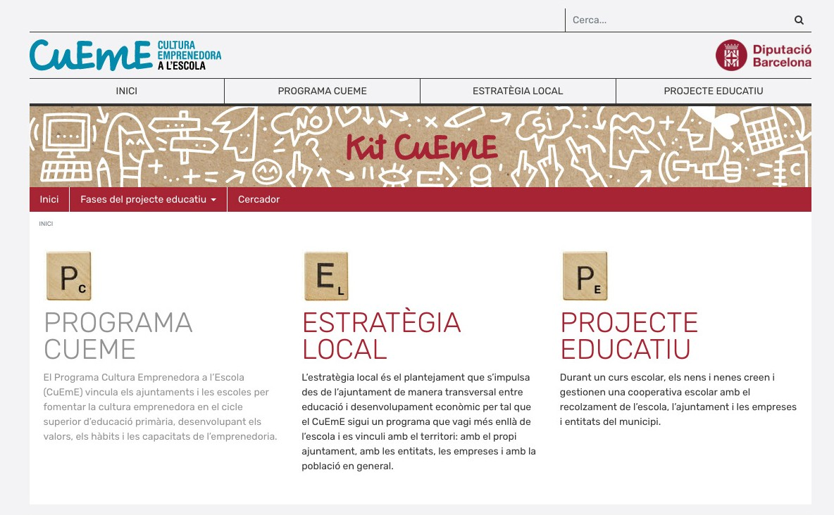


Recursos pedagògics
1
Kit CuEmE: eina didàctica
Usuari:
Enviat per DIBA
Contrasenya:
Enviat per DIBA
1
Què
2
Per què
Més de 200 recursos per dur a terme el projecte a l’escola
Claus dels continguts d’accés restringit
QUÈ ÉS
3
En què
4
Qui
PER A QUI
Ens locals
Escoles
5
Quins
6
Com
ON
https://www.diba.cat/web/cueme/kit-cueme

Slide 28
Recursos pedagògics
2
Videos didàctics
Vídeos de: constitució de la cooperativa, disseny del logo i imatge de la cooperativa, estudi de mercat, càlcul de preus, venda.
QUÈ ÉS
PER A QUI
Ens locals
Escoles
Alumnat
ON
https://www.diba.cat/web/cueme/kit-cueme
Taller | Vídeo | Enllaç a YouTube
Constitució de la cooperativa | Constitució de la cooperativa: Què és una cooperativa? | https://youtu.be/AMeFEZKmAJE
 | Constitució de la cooperativa: Passos per crear una cooperativa | https://youtu.be/dAhod-kmtSo
Disseny del logotip i imatge de la cooperativa | Disseny del logotip i imatge de la cooperativa | https://youtu.be/DhxpexXZeWQ
Estudi de mercat | L’estudi de mercat | https://youtu.be/edhkIFKM5gk
Càlcul del preu dels productes | Càlcul del preu del producte: els costos i els beneficis | https://youtu.be/zDgCDu9-qQo
 | Càlcul del preu del producte: un preu just i solidari | https://youtu.be/39I-15Zi1-M
Producció | La producció dels productes | https://youtu.be/v2FBHmsMqJU&t
Venda | La venda dels productes | https://youtu.be/3h2JCPj5Iqo
1
Què
2
Per què
3
En què
4
Qui
5
Quins
6
Com

Slide 29
Capacitació
3
4
Jornada CuEmE
Formació
Sessió d’aprofundiment amb persones expertes i experiències d’interès
20 h de capacitació per aplicar el projecte educatiu als centres
Acreditació de la Generalitat de Catalunya
QUÈ ÉS
QUÈ ÉS
PER A QUI
Ens locals
Escoles
Altres col·laboradors
PER A QUI
Escoles: personal docente nou
Ens local: personal tècnic nou
Inici de curs
QUAN
Entre octubre i març
QUAN
1
Què
5
Sessions per a direccions
2
Per què
Una sessió d’actualització i intercanvi d’experiències
3
En què
QUÈ ÉS
4
Qui
Escoles
(equips directius)
PER A QUI
5
Quins
6
Com
Segon trimestre del curs
QUAN

Slide 30
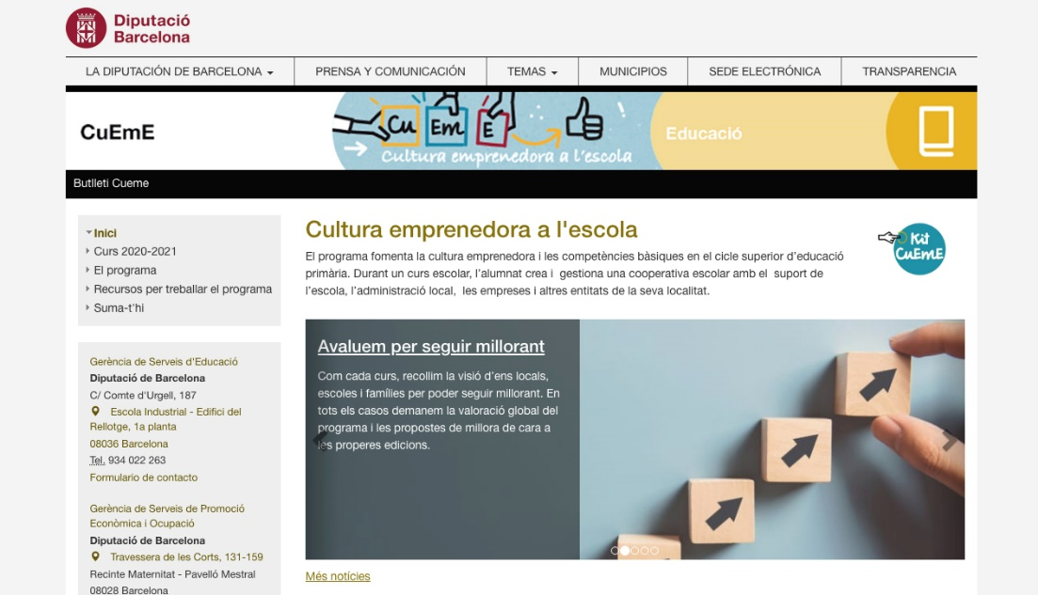


Canals de comunicació
1
Web CuEmE
1
Què
Informació i recursos sobre el programa
2
Per què
QUÈ ÉS
3
En què
Ens locals
Escoles
Col·laboradors del programa
Públic en general
PER A QUI
4
Qui
5
Quins
6
Com
https://www.diba.cat/web/cueme
ON

Slide 31
Recursos de suport
2
3
Butlletí CuEmE
Vídeos informatius
Articles, notícies d’actualitat, novetats i experiències del territori
Presentació del programa, l’estratègia local i les fases del projecte educatiu amb la veu dels diferents participants
QUÈ ÉS
QUÈ ÉS
PER A QUI
Ens locals
Escoles
Col·laboradors del programa
PER A QUI
Ens locals
Escoles
Col·laboradors del programa
Públic en general
Cada dos mesos
QUAN
https://www.diba.cat/web/cueme/audiovisuals
https://www.diba.cat/web/cueme/butlleti-cueme
ON
1
Què
ON
2
Per què
4
3
En què
Materials digitals de suport a la difusió
4
Qui
QUÈ ÉS
Logotips descarregables en diferents formats i aplicacions (documents de text, web, xarxes socials, banderoles, cartells, roll-up i altres elements de senyalització) i manual d’aplicació de la imatge gràfica
5
Quins
6
Com
PER A QUI
Ens locals
Escoles
https://www.diba.cat/web/cueme/materials-difusio
ON

Slide 32
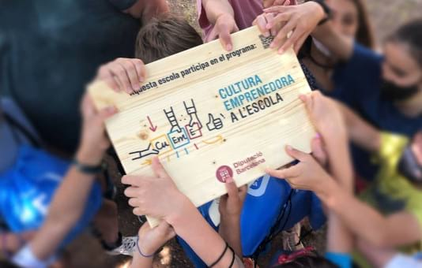
Materials de senyalització
5
Distintius per a escoles
1
Què
2
Per què
3
En què
Distintius de reconeixement de la participació a CuEmE
QUÈ ÉS
4
Qui
5
Quins
PER A QUI
Totes les escoles
6
Com

Slide 33
Com participar-hi?

Slide 34

Com adherir-se al programa?
Com?
  1. Enviar una carta de compromís
  Carta signada per les regidories de Desenvolupament Econòmic i Educació manifestant el compromís de participació conjunta
  Adreçada a la cap de Secció de Suport al Teixit Productiu Local
1
Què
2
Per què
  2. Sol·licitar el recurs al Catàleg de Serveis
  Recurs Cultura Emprenedora a l’Escola (22058)
  Concessió fins al curs 2026-2027.
L’ens local és el referent del programa al territori i sol·licita la participació de les escoles dels seus municipis.
3
En què
4
Qui
5
Quins
6
Com

Slide 35


Amb qui contactar en cas de dubte
Assistència
tècnica
Diputació
de Barcelona
Xarxa consultors:
Glòria Sànchez Claudia Vallvé
Contacte:
Glòria Sànchez
cueme@diba.cat
683 123 390
Gerència de Promoció
Econòmica i Ocupació
Trav. de les Corts, 131-159
Recinte Maternitat
Pavelló Mestral
08028 Barcelona
Tel.: 934 022 817
Contacte:
Núria Falguera
falguerapn@diba.cat
663 063 389
Gerència
de Serveis d’Educació
C/ Comte d’Urgell, 187
Escola Industrial
Edifici del Rellotge, 1r
08036 Barcelona
Tel.: 934 022 950
Contacte:
Elena Olmedilla
olmedillane@diba.cat
667 805 241z
1
Què
2
Per què
3
En què
4
Qui
5
Quins
6
Com

Slide 36
Àrea d’Educació
Àrea de Desenvolupament Econòmic i Turisme

